Slide 1
Aula 08 | Consultas em Azure SQL usando T-SQL

Slide 2
O que vamos aprender?
Aula 08 | Consultas em Azure SQL usando T-SQL
O que é T-SQL?
Conectando-se ao Azure SQL
Conexão, consultas, junções, agregações, consultas avançadas e otimização de consultas
Demonstração
Recapitulação

Slide 3
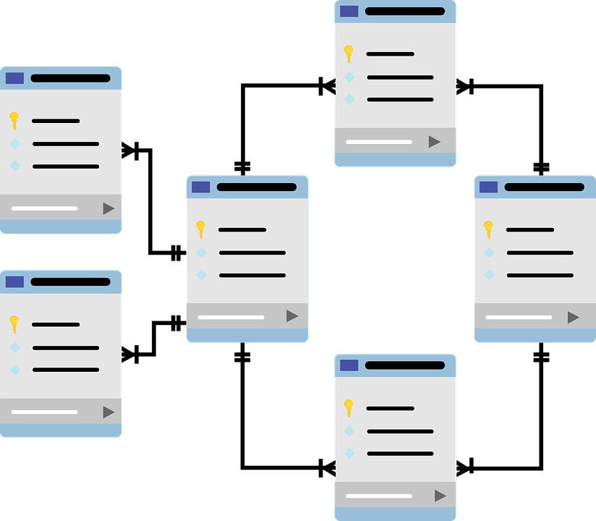
O que é T-SQL?
Aula 08 | Consultas em Azure SQL usando T-SQL
Transact-SQL
Extensão da linguagem SQL
Microsoft
Permite funcionalidades complexas dentro do ambiente SQL Server

Slide 4



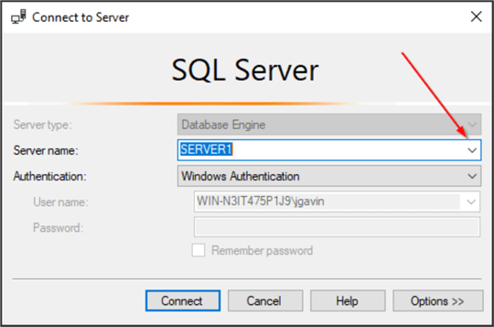
Conectando-se ao Azure SQL
Aula 08 | Consultas em Azure SQL usando T-SQL
Ferramentas
SQL Server Management Studio
Azure Data Studio
VSCode
Conexão
Connection String
Servidor
Usuário e senha
Credenciais do Active Directory (Entra ID)

Slide 5
Vamos praticar!
Aula 07 | Modelagem de dados relacional no Azure SQL
Demostração
Conexão ao SQL Server no Azure
Consultas básicas
Joins e agregações
Consultas avançadas
Otimização de consultas

Slide 6



Recapitulação
Aula 07 | Modelagem de dados relacional no Azure SQL
O que é T-SQL?
Conectando-se ao Azure SQL
Conexão, consultas, junções, agregações, consultas avançadas e otimização de consultas
Demonstração

Slide 7
Obrigado!

